Slide 1
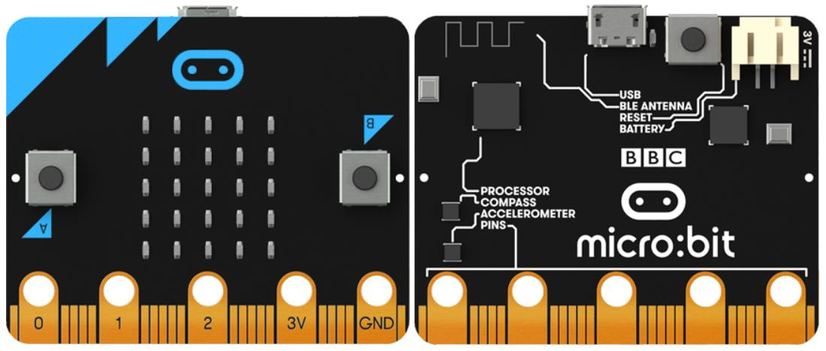
Présentation carte Micro:bit
La carte contient de nombreux capteurs :
- Deux boutons programmables, désignés « A » et « B » sur la carte
- afficheur digital carré de 25 LED (5 × 5) rouges programmables pouvant servir d’affichage, notamment pour des motifs animés, du texte alphanumérique déroulant

Slide 2
Micro:bit , les autres capteurs
Un bouton de réinitialisation, désigné « R » pour « Reset »
Un accéléromètre pour détecter les
mouvements de l’appareil (détection
des actions comme secouer,
pencher et la chute libre)
Une boussole magnétique 3D pour
détecter les champs magnétiques :
l’orientation de la carte.
Un capteur de température
(sur le processeur)
Un capteur de luminosité lié aux LED
Une connectique bluetooth 4.0 basse énergie/2.4 GHz maître/esclave
Un connecteur micro-usb pour le programmer, connecteur alimentation 3,3V

Slide 3
Micro:bit approfondissement
Nous allons utiliser les autres capteurs Micro:bit avec le site Vittascience en ligne
https://fr.vittascience.com
Ce site permet de travailler avec des blocs ou en python sur Microbit et il dispose d’un simulateur intégré
Ouvrez le Site

Slide 4
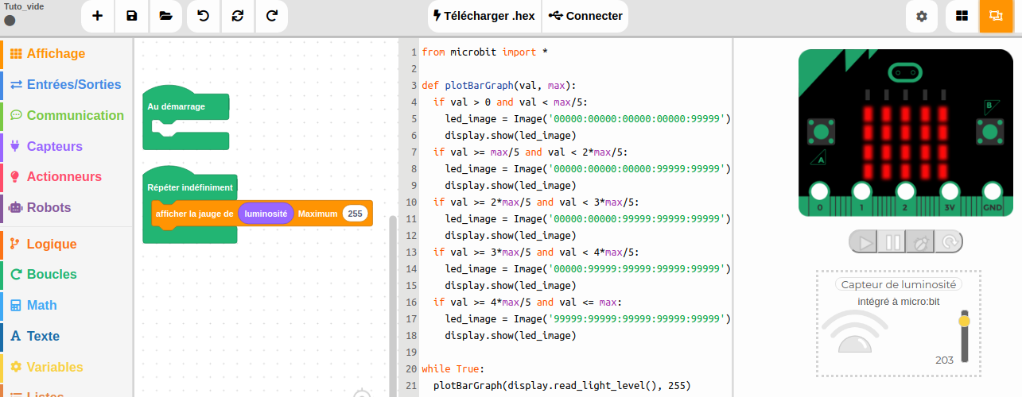
Vittascience Micro:bit Exo11
Un capteur de luminosité. Faîtes varier la valeur.
Notez la plage de valeur, à quoi correspond elle ?
Expliquez la jauge et les différents seuils.

Slide 5
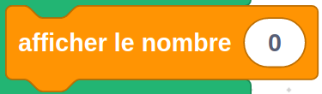
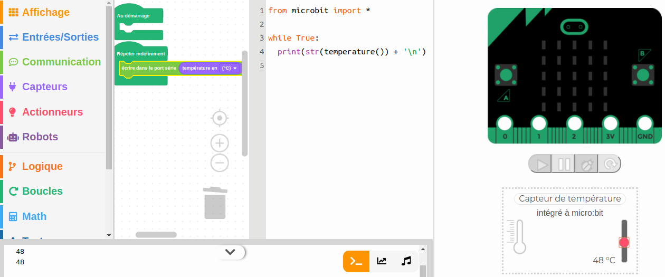
Vittascience Micro:bit Exo12
Capteur de Température .
Attention, il faut le navigateur Chrome, sinon utiliser
Le résultat est dans la console. Faîtes varier la valeur.
Notez la plage de valeur, à quoi correspond elle ?

Slide 6
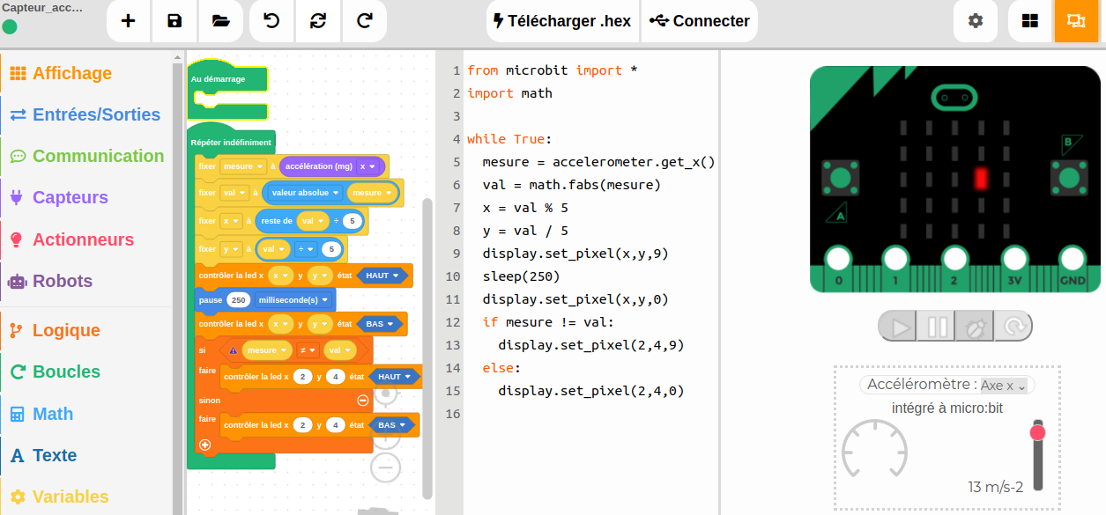
Vittascience Micro:bit Exo13
Accéléromètre. Appuyez sur la carte vous verrez la valeur changer. Vous pouvez changer l’axe x ou y ou z.
Expliquez l’affichage et quelle est la LED qui indique le signe ?

Slide 7
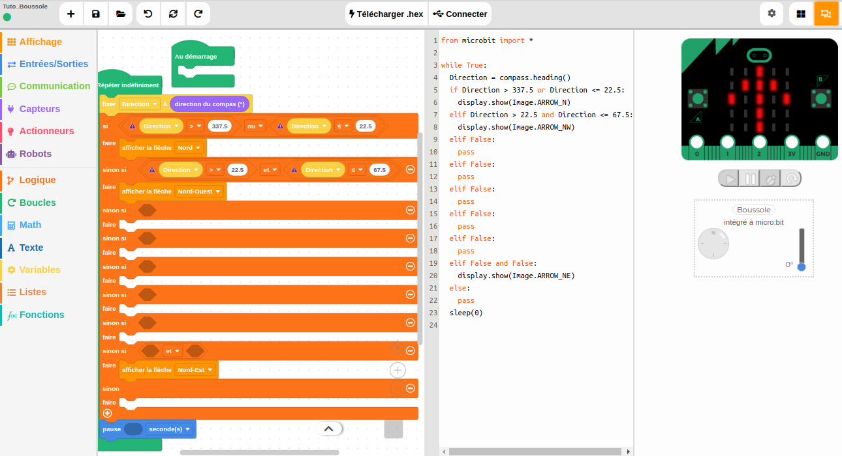
Vittascience Micro:bit Exo14
Boussole magnétique.
Terminer le programme ….
Regardez bien cette structure à choix multiples
if choix1 :
elif choix2 :
...
else :

Slide 8
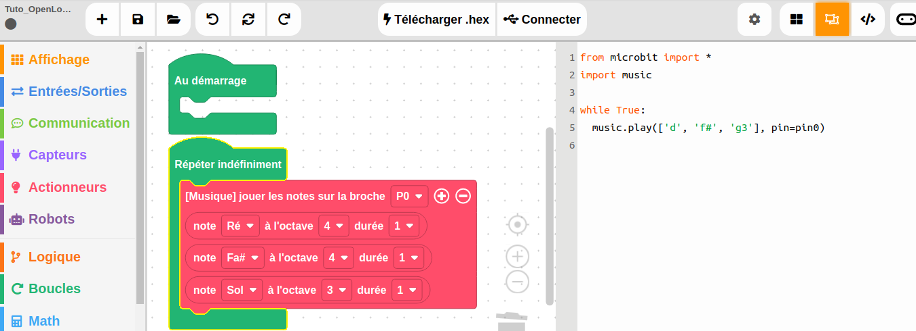
Vittascience Micro:bit Exo14
Musique.
Pas de simulation pour l’instant, voici un exemple mais il faut une carte et un casque pour tester.
Remarquez la notation anglaise des notes en python.

Slide 9
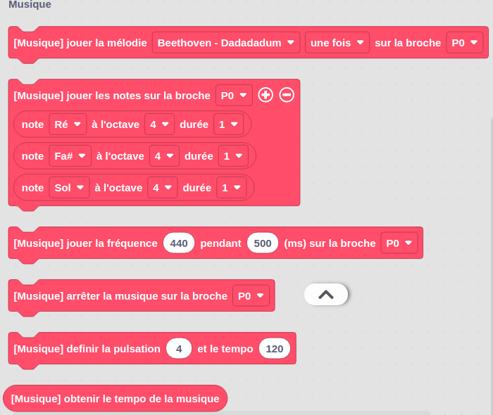
Vittascience Micro:bit Exo14 suite
Avec la musique, vous pourrez aller plus loin.
Vous pourrez jouer une note, des notes ou une mélodie ...

Slide 10
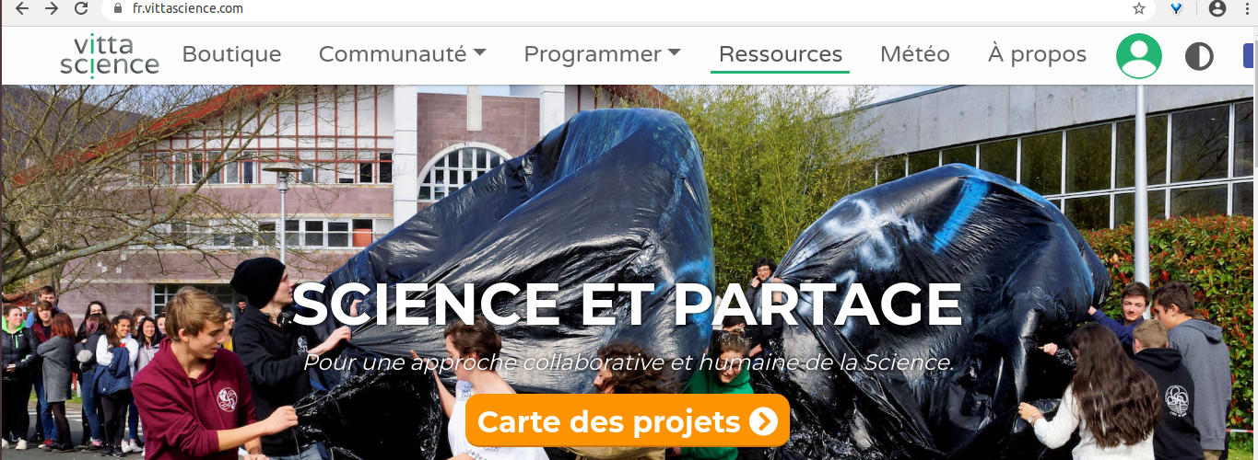
Vittascience Micro:bit
La partie Vittascience et la simulation se termine avec ces derniers exemples.
Dans Vittascience, découvrez des activités dans Ressources puis dans support Micro:bit

